Slide 1

FELICITATIONS!!!
Vous avez commender Karel à faire beaucoup de choses.
Notes:
Demandez leurs idées…they should be able to come up with them without using for loops

Slide 2
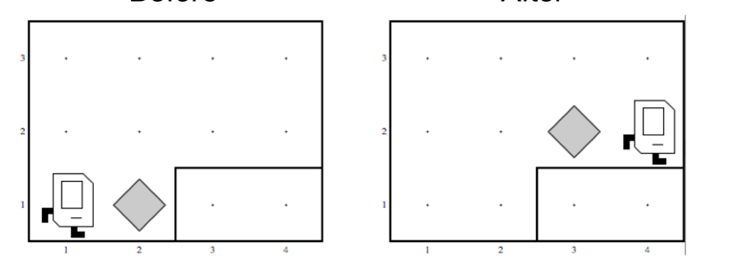
StepUp
Notes:
Demandez leurs idées…they should be able to come up with them without using for loops

Slide 3
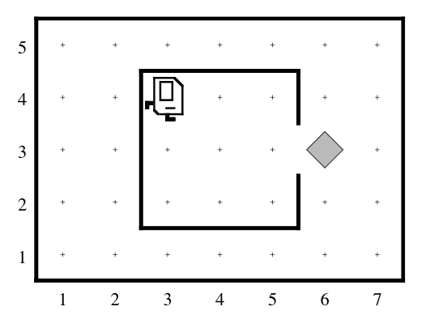
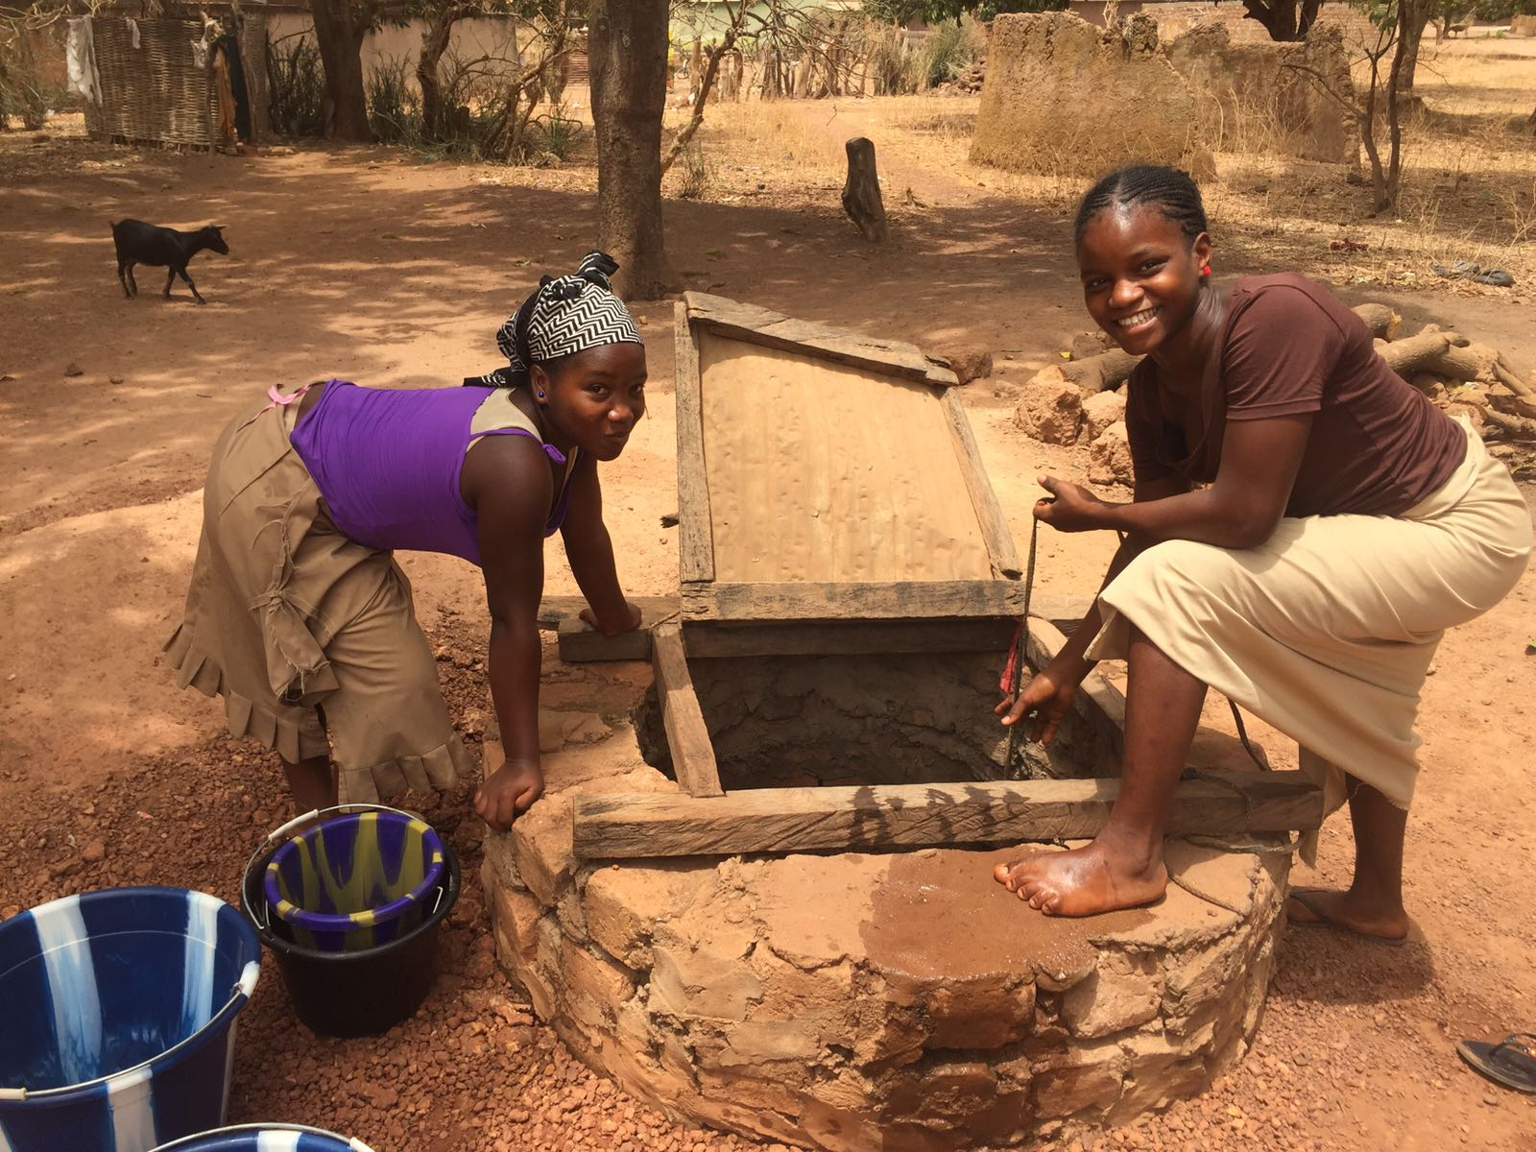
Puiser de l’eau
Notes:
Demandez leurs idées…they should be able to come up with them without using for loops

Slide 4
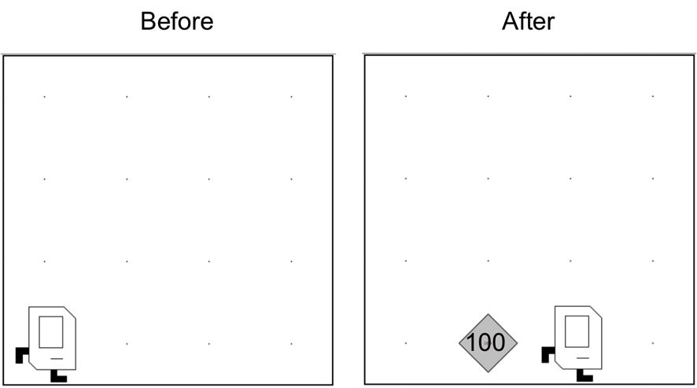
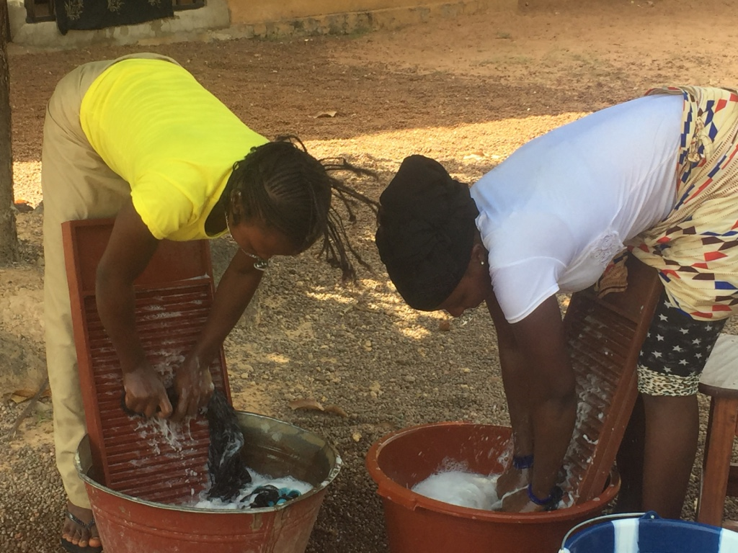
Lavez 100 pièce des habilles
For Loops
Notes:
Demandez leurs idées…they should be able to come up with them without using for loops

Slide 5

Punir Karel (dancez?)
Avant
Après
Notes:
On ne veux pas ecrit putbeeper() 100 fois

Slide 6
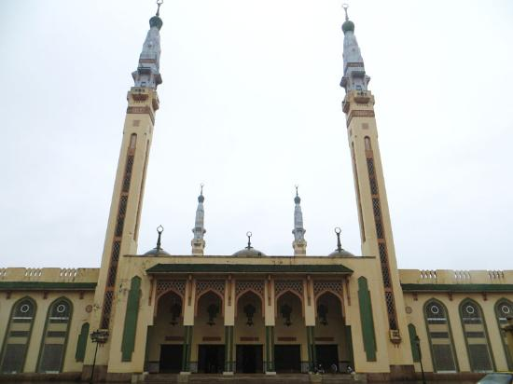
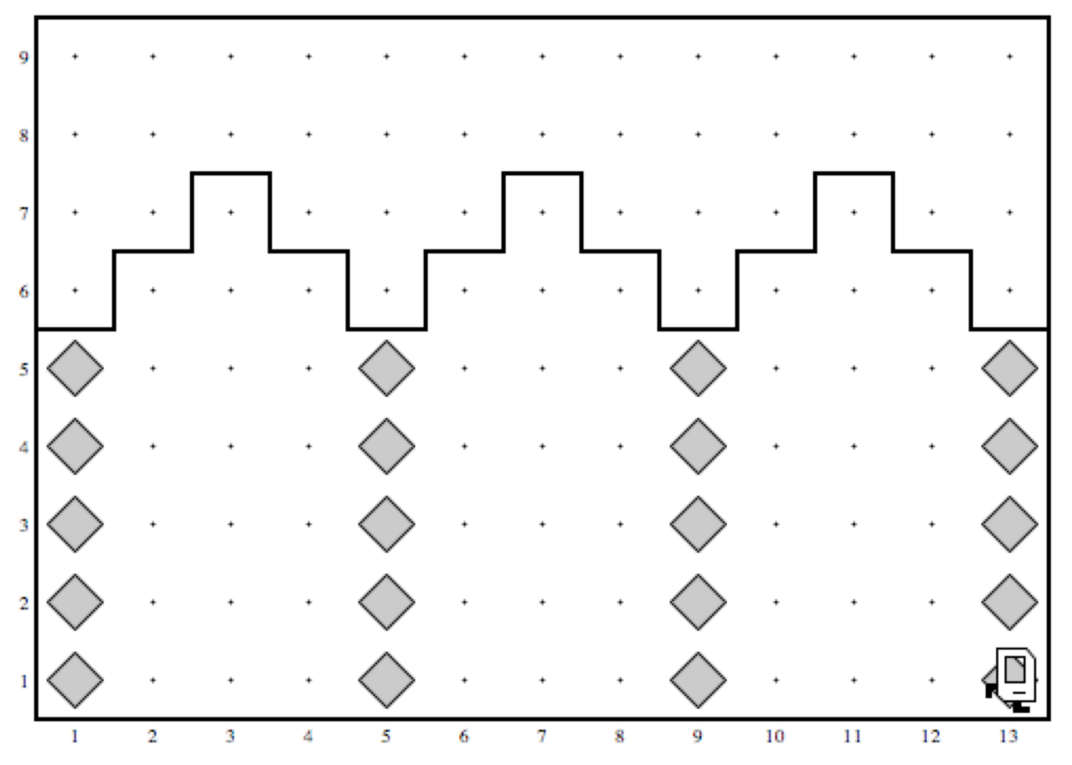
La Grande Mosquée de Conakry
(Faissal)
Notes:
Demandez leurs idées…they should be able to come up with them without using for loops

Slide 7
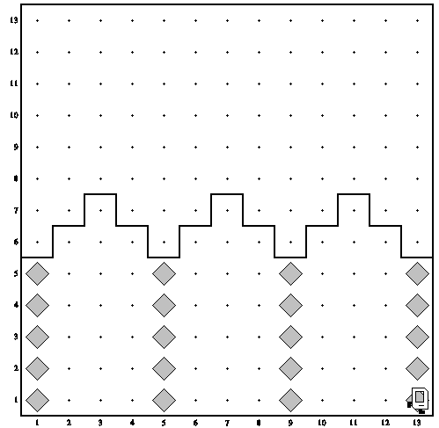
FELICITATIONS!!!
Notes:
Demandez leurs idées…they should be able to come up with them without using for loops

Slide 8
FELICITATIONS!!!
Notes:
Demandez leurs idées…they should be able to come up with them without using for loops

Slide 9
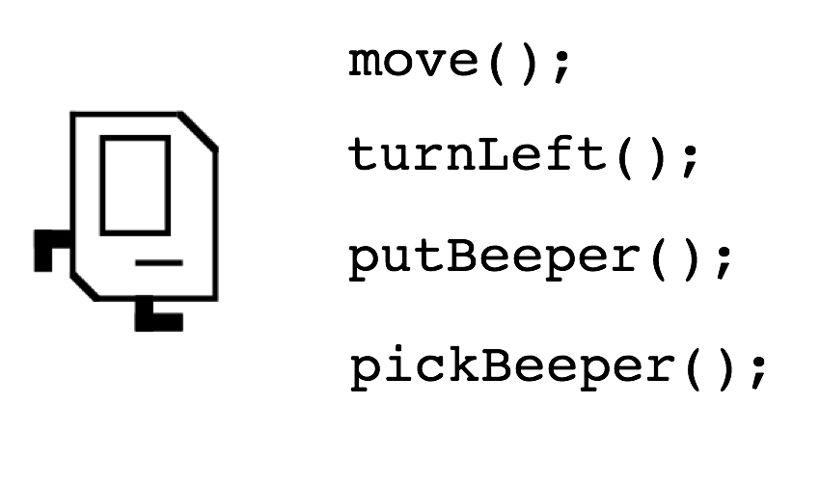
UTILISEZ TOUTES QUE KAREL CONNAIT
for(int i = 0; i < N; i++) {
// répéter N fois
}
bougez
tournez à gauche
mettre le bip
prendre le bip
private void nom() {
declarations dans le corps de
la méthode
}

Slide 10
Flux de Contrôle
Jusqu'à présent, nous avons des programmes écrits qui se comportent de la même manière à chaque fois.
• Les programmes plus complexes se comportent différemment selon les mondes ou les cas.
• Nous allons apprendre à écrire des programmes Karel qui peuvent faire des choses basées sur ce que le monde est comme!

Slide 11
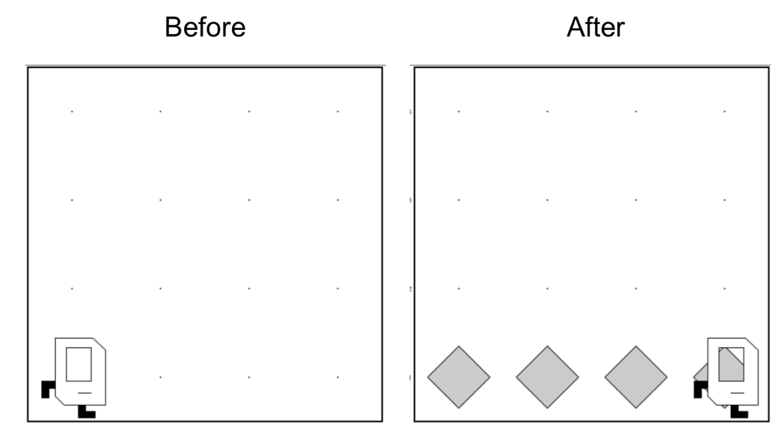
Programmes Généralisés
?

Slide 12
Flux de Contrôle: While Loops
?

Slide 13
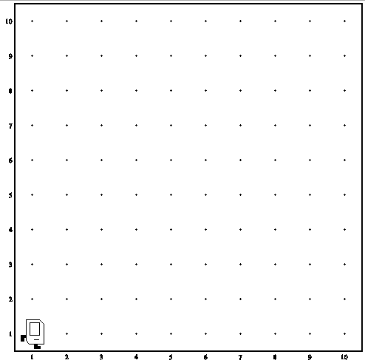
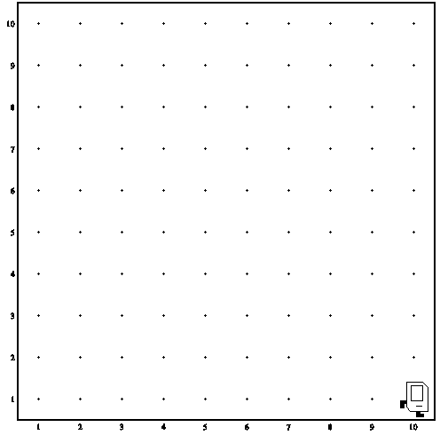
Flux de Contrôle: While Loops
Je veux que Karel bouge jusqu'à atteindre un mur. Comment je fais ça?

Slide 14
Flux de Contrôle: While Loops
Je ne veux pas ecriver move(); plus que
1 fois!

Slide 15
Flux de Contrôle: While Loops
Aussi, on ne connais pas la taille du monde!
De plus, nous voulons que notre programme soit aussi généralisé que possible et fonctionne dans beaucoup de mondes différents.

Slide 16


Flux de Contrôle: While Loops
Par exemple…
Ca c’est Karel!!!

Slide 17
Flux de Contrôle: While Loops
Avec ce nouvel outil, nous pouvons utiliser le même code pour les deux mondes!

Slide 18
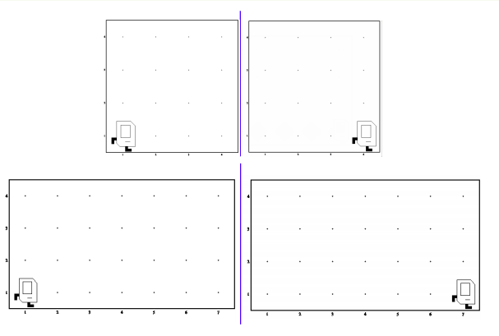
Travailler dans n'importe quel monde…

Slide 19
While Loop
(Tandis que)

Slide 20
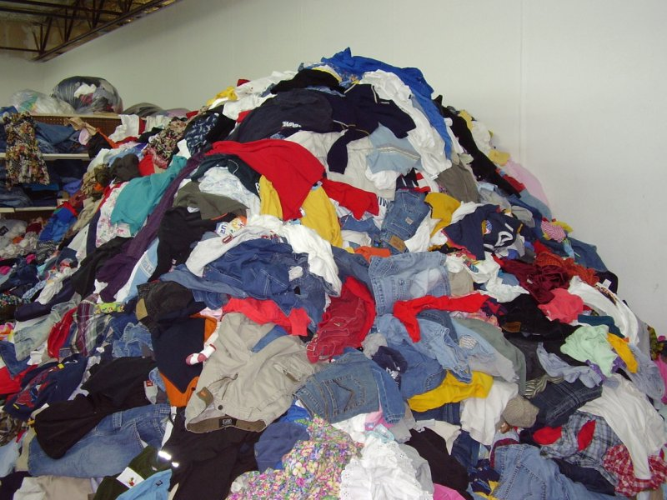
J’ai beaucoup des habilles que Karel doit laver.

Slide 21
Je ne veux même pas les conter.
(Alors je ne peux pas utilizer un for loop)

Slide 22
Alors, je vais dire à Karel de les laver jusqu’au moment qu’il n’y a pas des habilles.

Slide 23
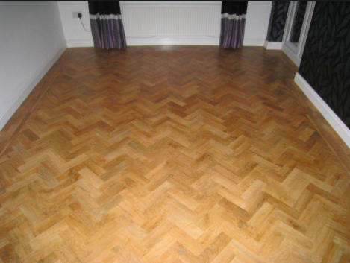
C’est fini! J’ai lavé toutes les habilles maintenant!
Alors, je vais dire à Karel de les laver jusqu’au moment qu’il n’y a pas des habilles.

Slide 24
Pour la commander on utilize un “while loop” (tandis qu’il y a des habilles, elle va les laver).

Slide 25
Flux de Contrôle: While Loops
On utilise un while loop:
while (condition) {
declaration;
declaration;
…
} Répète les instructions dans le corps jusqu'à ce que la condition ne soit plus vraie. Karel vérifie chaque fois la condition, puis exécute toutes les instructions. avant de vérifier à nouveau l'état.

Slide 26
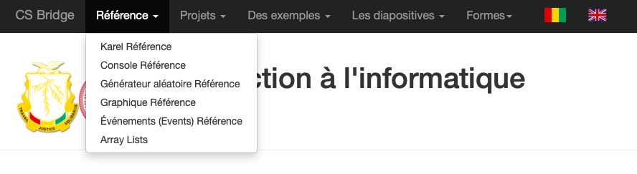
Conditions Possible
Tester | Contraire | Ce qu’il vérifie
frontIsClear() | frontIsBlocked() | Y a-t-il un mur devant Karel?
leftIsClear() | leftIsBlocked() | Y a-t-il un mur à gauche de Karel?
rightIsClear() | rightIsBlocked() | Y a-t-il un mur à la droite de Karel?
beepersPresent() | noBeepersPresent() | Y a-t-il des beepers dans ce coin?
beepersInBag() | noBeepersInBag() | Karel fait-il face au nord?
facingNorth() | notFacingNorth() | Karel fait-il face au est?
facingEast() | notFacingEast() | Karel fait-il face au nord?
facingSouth() | notFacingSouth() | Karel fait-il face au sud?
facingWest() | notFacingWest() | Karel fait-il face au l’ouest?
C’est sur le site Web du cours, sous «Référence».

Slide 27
Flux de Contrôle: While Loops
Maintenant on peux dire:
while (frontIsClear()) { move();
}
C'est moins répétitif, et cela fonctionne dans n'importe quel taille de monde!

Slide 28
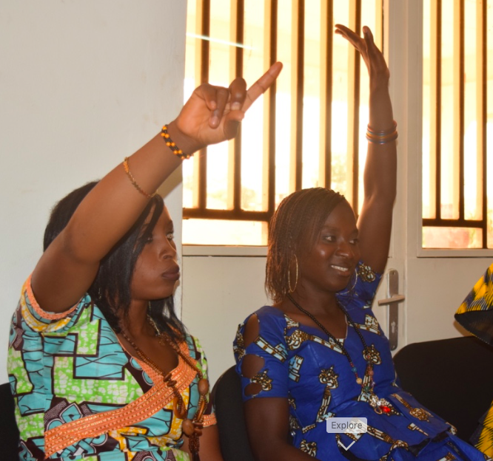
J’ai besoin deux volontaires: Karel et le commandant
Notes:
Do together in the code

Slide 29
Demonstration: While Loops
Maintenant on peux dire:
while (frontIsClear()) { move();
}
C'est moins répétitif, et cela fonctionne dans n'importe quel taille de monde!

Slide 30
Revision: Loops
Répeter le processus
Savoir combine de fois
Vous ne savez pas combien de fois
For Loop
While Loop

Slide 31
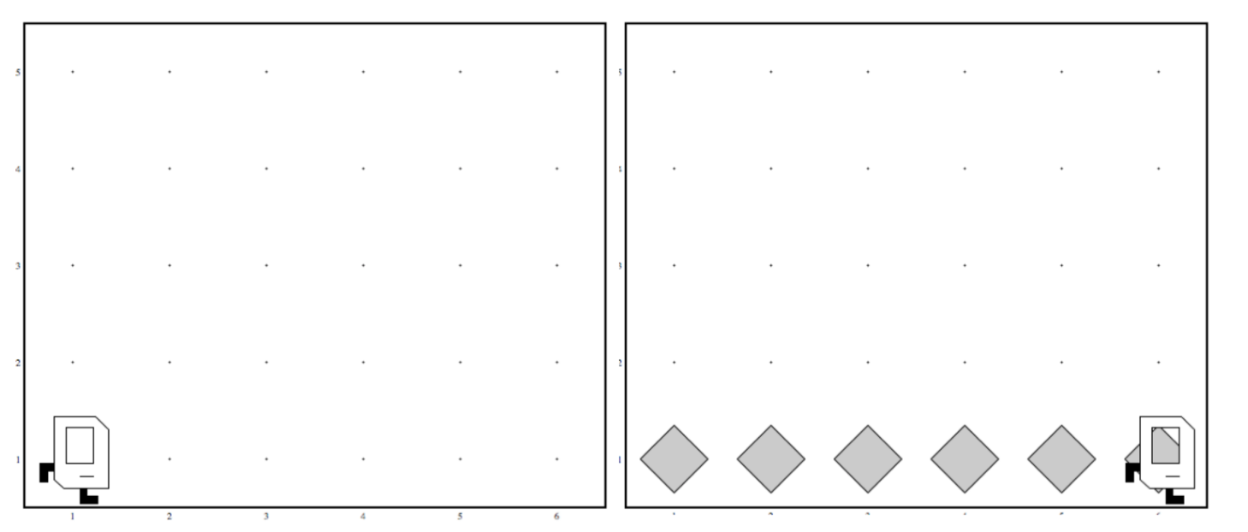
Exemple: While Loops
Je veux que Karel mette une ligne de bips jusqu'à ce le mur. Comment puis-je faire cela?

Slide 32
Travailler dans n’importe quelle monde!
Avant
Après
Avant
Après

Slide 33
While Loop
import stanford.karel.*;
public class BeeperLine extends SuperKarel {
public void run() {
// exemple while loop
while(condition) {
code à répéter
}
}
}
Verifier la condition
Vrai -> fais le
Verifier la condition
Vrai -> fais le
….
Verifier la condition
Faux-> ne le fais pas
Continuer le reste du programme

Slide 34
While Loop
On va utilizer la condition frontIsClear()
Ca va verifier si il y a un mur devant Karel…

Slide 35
Placez les Bips sur la Ligne
import stanford.karel.*;
public class BeeperLine extends SuperKarel {
public void run() {
// exemple while loop
while(frontIsClear()) {
putBeeper();
move();
}
// extra mettre la bip
putBeeper();
}
}

Slide 36
Flux de Contrôle
import stanford.karel.*;
public class BeeperLine extends SuperKarel {
public void run() {
// example while loop… avant est clair
while(frontIsClear()) {
putBeeper();
move();
}
// extra mettre le bip
putBeeper();
}
}

Slide 37
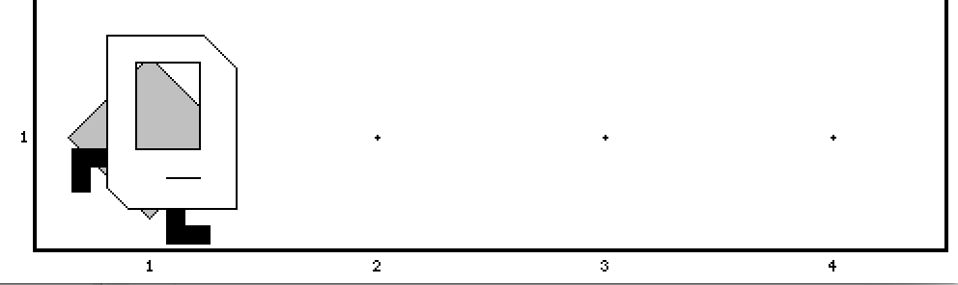
Place Beeper Line
import stanford.karel.*;
public class BeeperLine extends SuperKarel {
public void run() {
// example while loop
while(frontIsClear()) {
putBeeper();
move();
}
// extra mettre le bip
putBeeper();
}
}

Slide 38
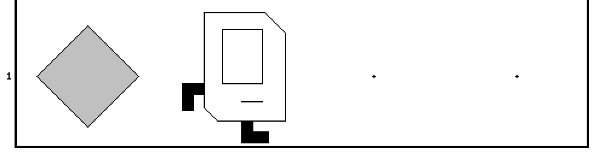
Place Beeper Line
import stanford.karel.*;
public class BeeperLine extends SuperKarel {
public void run() {
// example while loop
while(frontIsClear()) {
putBeeper();
move();
}
// extra mettre le bip
putBeeper();
}
}

Slide 39
Place Beeper Line
import stanford.karel.*;
public class BeeperLine extends SuperKarel {
public void run() {
// example while loop
while(frontIsClear()) {
putBeeper();
move();
}
// extra mettre le bip
putBeeper();
}
}

Slide 40
Place Beeper Line
import stanford.karel.*;
public class BeeperLine extends SuperKarel {
public void run() {
// example while loop
while(frontIsClear()) {
putBeeper();
move();
}
// extra mettre le bip
putBeeper();
}
}

Slide 41
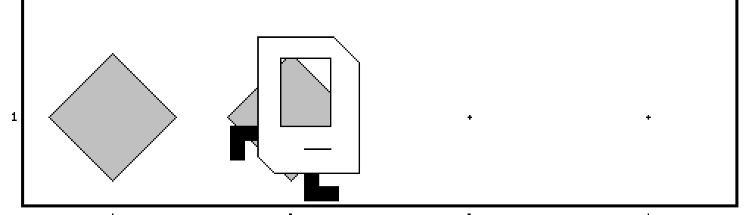
Place Beeper Line
import stanford.karel.*;
public class BeeperLine extends SuperKarel {
public void run() {
// example while loop
while(frontIsClear()) {
putBeeper();
move();
}
// extra mettre le bip
putBeeper();
}
}

Slide 42
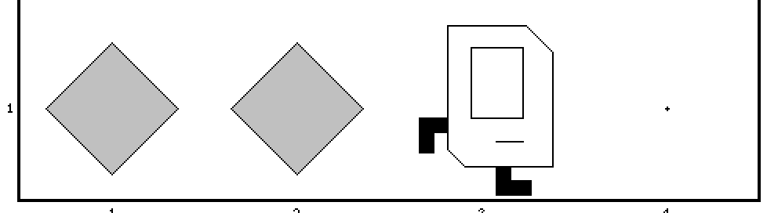
Place Beeper Line
import stanford.karel.*;
public class BeeperLine extends SuperKarel {
public void run() {
// example while loop
while(frontIsClear()) {
putBeeper();
move();
}
// extra mettre le bip
putBeeper();
}
}

Slide 43
Place Beeper Line
import stanford.karel.*;
public class BeeperLine extends SuperKarel {
public void run() {
// example while loop
while(frontIsClear()) {
putBeeper();
move();
}
// extra mettre le bip
putBeeper();
}
}

Slide 44
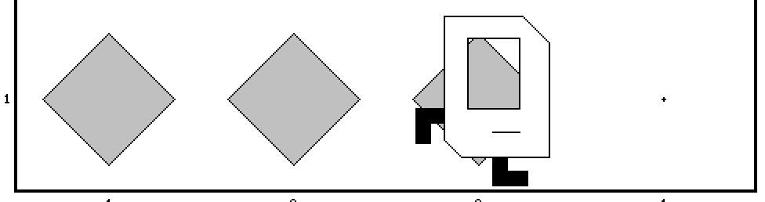
Place Beeper Line
import stanford.karel.*;
public class BeeperLine extends SuperKarel {
public void run() {
// example while loop
while(frontIsClear()) {
putBeeper();
move();
}
// extra put beeper
putBeeper();
}
}

Slide 45
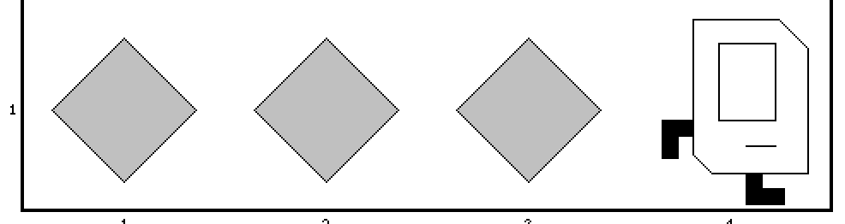
Place Beeper Line
import stanford.karel.*;
public class BeeperLine extends SuperKarel {
public void run() {
// example while loop
while(frontIsClear()) {
putBeeper();
move();
}
// extra put beeper
putBeeper();
}
}

Slide 46
Place Beeper Line
import stanford.karel.*;
public class BeeperLine extends SuperKarel {
public void run() {
// example while loop
while(frontIsClear()) {
putBeeper();
move();
}
// extra put beeper
putBeeper();
}
}

Slide 47
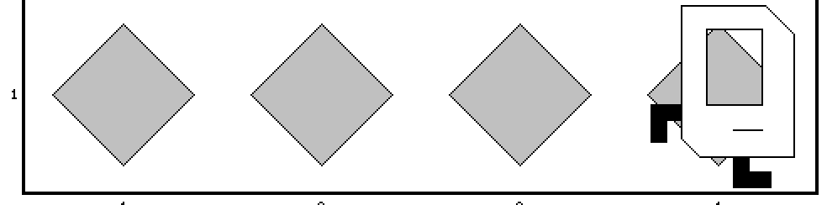
Place Beeper Line
import stanford.karel.*;
public class BeeperLine extends SuperKarel {
public void run() {
// example while loop
while(frontIsClear()) {
putBeeper();
move();
}
// extra put beeper
putBeeper();
}
}

Slide 48
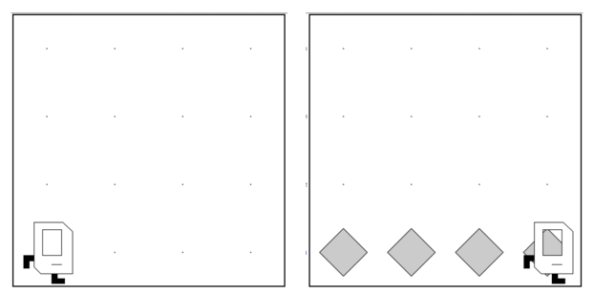
Ligne des bips
Avant
Après
Notes:
On ne veux pas ecrit putbeeper() 100 fois

Slide 49
Que se passe-t-il si vous ne souhaitez effectuer qu'une seule loop en fonction d'une condition?

Slide 50
If/Else Déclaration

Slide 51
If Déclaration
import stanford.karel.*;
public class IfExample extends SuperKarel {
public void run() {
// exemple d’un if déclaration
if(condition) {
code à executer si la condition est vraie
}
}
}

Slide 52
If Déclaration
import stanford.karel.*;
public class IfExample extends CSBridgeStudent{
public void run() {
// exemple d’un if déclaration
if(tuEsUnElève()) {
levezLaMain();
}
}
}
Assumez-vous comme Karel et exécutez ce programme!

Slide 53
If Déclaration
import stanford.karel.*;
public class IfExample extends SuperKarel{
public void run() {
safeMove();
}
private void safeMove() {
if(frontIsClear()) {
move();
}
}
}

Slide 54
If Déclaration
Introduce mountain task

Slide 55
Nous pouvons également spécifier ce qui se passera si la condition est faux

Slide 56
If (si) else (autre) déclaration

Slide 57
Karel se rend à l'armée:
S'il y a un bip, prenez-le
S'il n'y a pas de bip, mettez-en un

Slide 58
If / Else Déclaration
import stanford.karel.*;
public class IfExample extends SuperKarel{
public void run() {
inverserBip();
}
private void inverserBip() {
if(beeperPresent()) {
pickBeeper();
} else {
putBeeper();
}
}
}

Slide 59
If / Else Déclaration
import stanford.karel.*;
public class IfExample extends SuperKarel{
public void run() {
inverserBip();
}
private void inverserBip() {
if(beeperPresent()) {
pickBeeper();
} else {
putBeeper();
}
}
}

Slide 60
If / Else Déclaration
Command for painting to show…
Random paint..all the diff commands
Then transition to java from Karel.

Slide 61


1. Intensifier
3
+
+
+
+
2
+
+
+
+
1
+
+
+
+
1
2
3
4

Slide 62
2. Puiser de l’eau

Slide 63
2b. Chercher l’argent

Slide 64
3. Lavez les habilles (Placez 100 bips?)
Avant
Après
Notes:
On ne veux pas ecrit putbeeper() 100 fois

Slide 65
4. Vendre les beufs
Avant
Après
Start w/ 10 on one side. Pick it up move it to the other
Notes:
On ne veux pas ecrit putbeeper() 100 fois

Slide 66
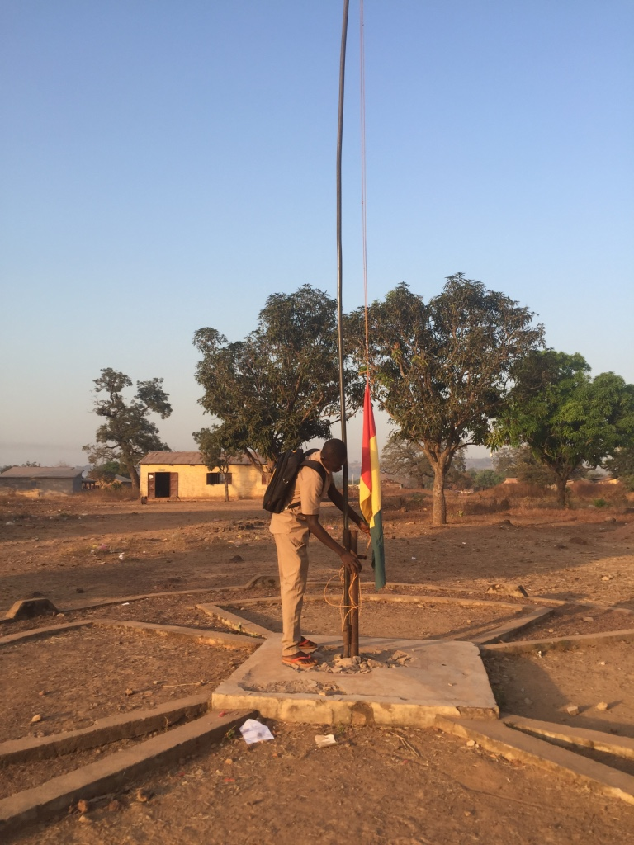
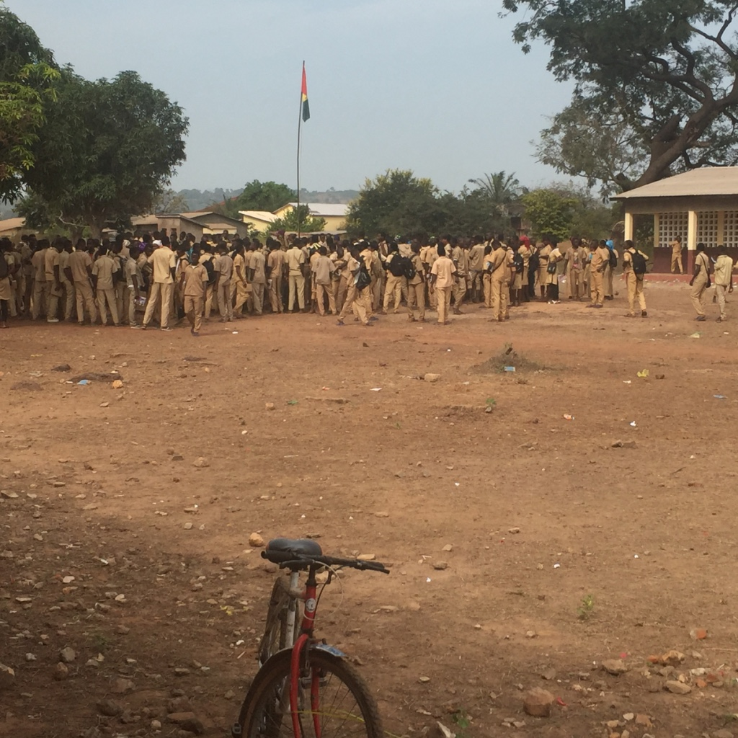
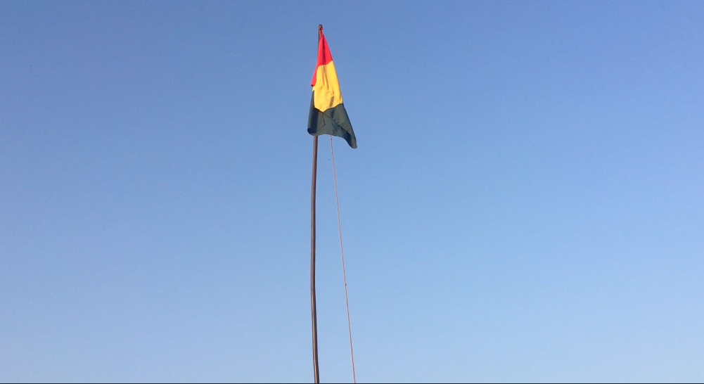
4. Vendre les beufs
Avant
Après
Start w/ 10 on one side. Pick it up move it to the other
Notes:
On ne veux pas ecrit putbeeper() 100 fois

Slide 67
4. Vendre les beufs
Après
Start w/ 10 on one side. Pick it up move it to the other
Notes:
On ne veux pas ecrit putbeeper() 100 fois

Slide 68
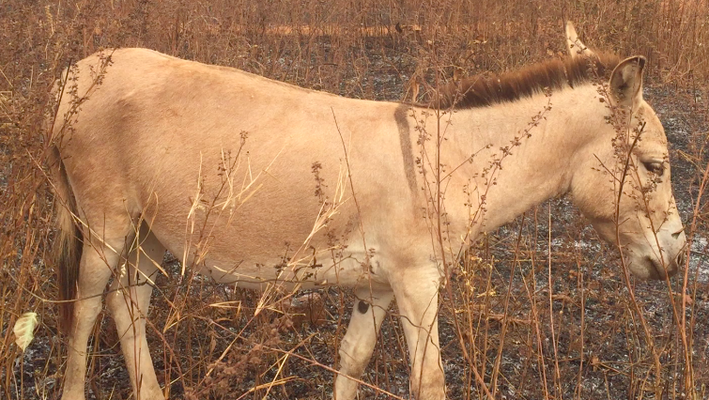
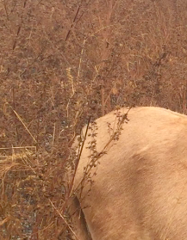
L’anes
Avant
Après
Start w/ 10 on one side. Pick it up move it to the other
Notes:
On ne veux pas ecrit putbeeper() 100 fois

Slide 69
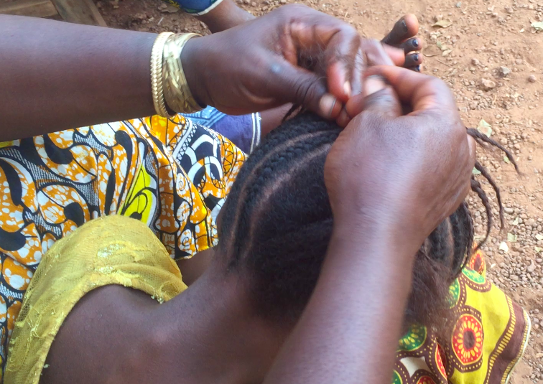
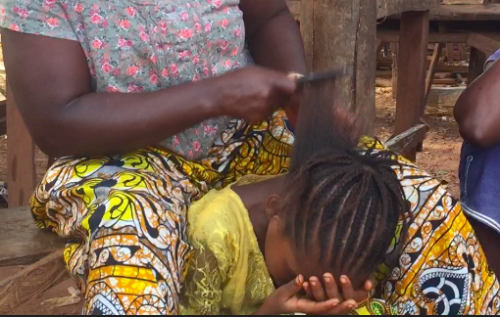
tracez
Avant
Après
Start w/ 10 on one side. Pick it up move it to the other
Notes:
On ne veux pas ecrit putbeeper() 100 fois

Slide 70
5. Punir Karel (dancez?)
Avant
Après
Notes:
On ne veux pas ecrit putbeeper() 100 fois

Slide 71
6. La Grande Mosquée de Conakry?
(Faissal)
Notes:
Demandez leurs idées…they should be able to come up with them without using for loops

Slide 72
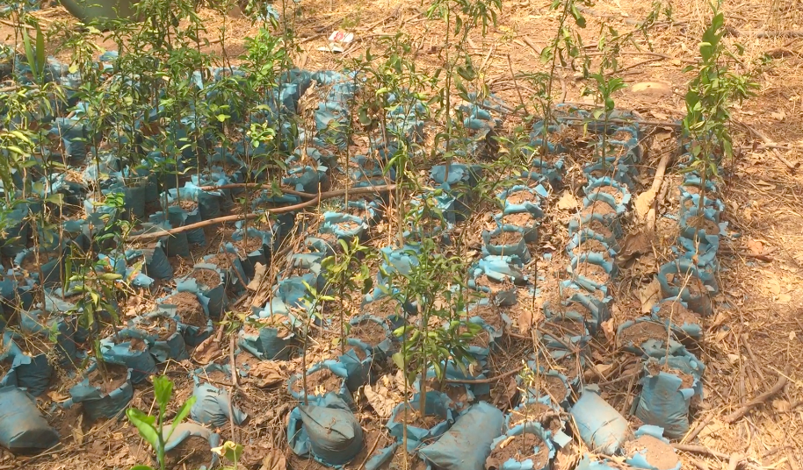
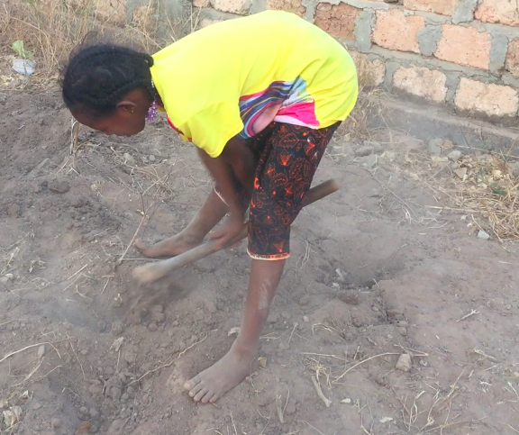
7. Agriculture de maïs (Ligne des bips?)
Avant
Après
Notes:
On ne veux pas ecrit putbeeper() 100 fois

Slide 73
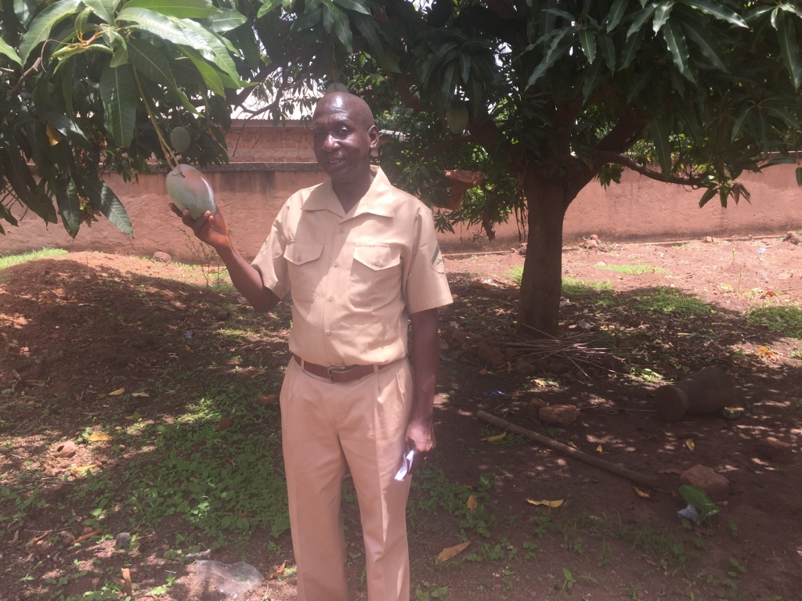
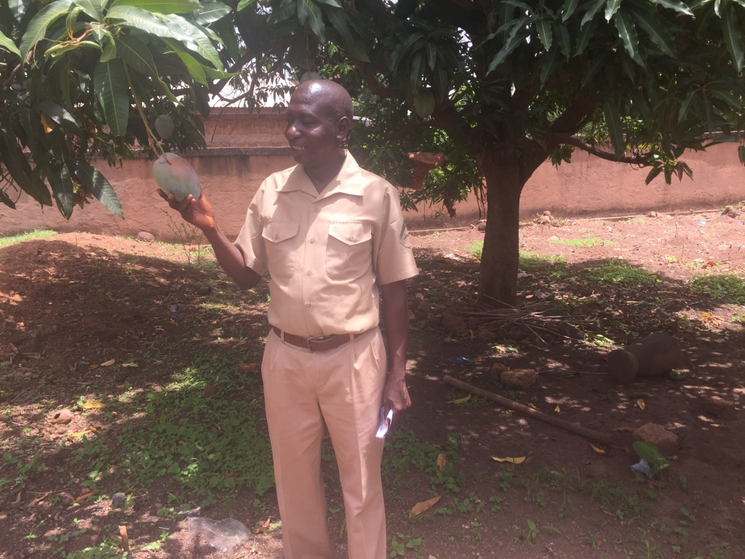
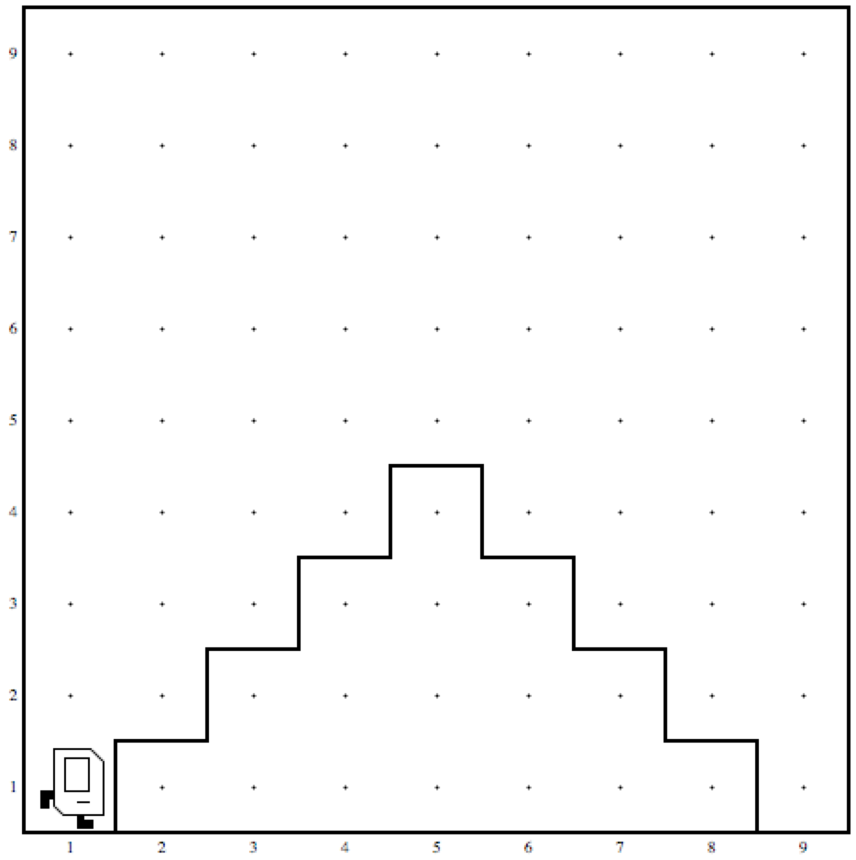
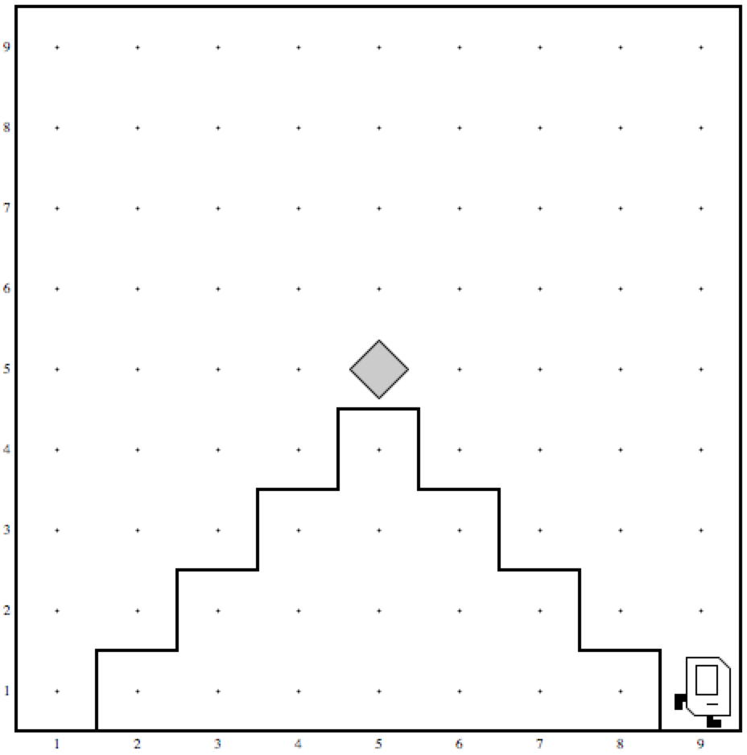
8. Karel de montagne. Mettre l’arbre de manguïer
Avant
Après

Slide 74
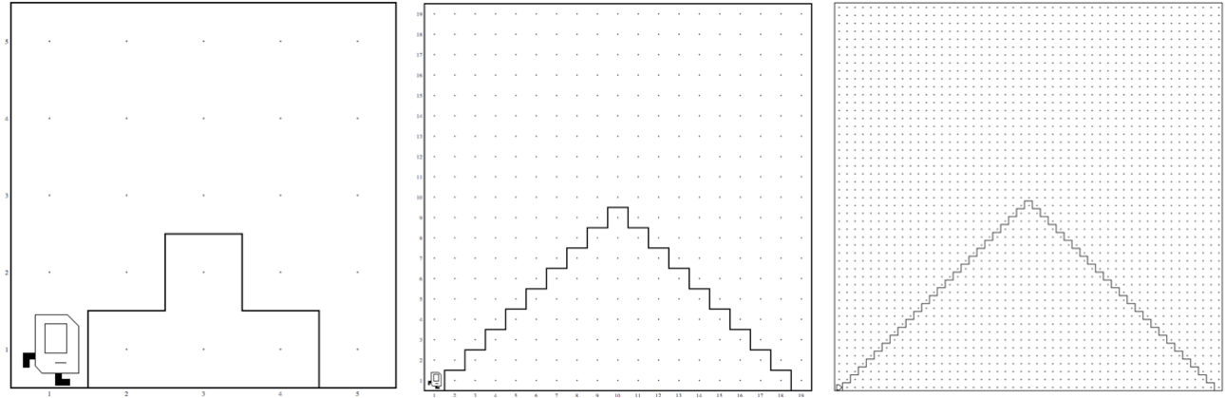
8. Karel de montagne
Devrait travailler sur un monde de toute taille ☺

Slide 75
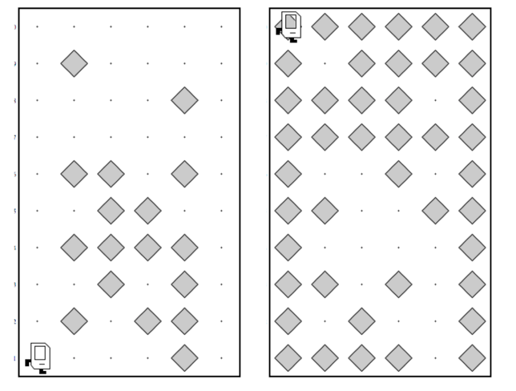
9. Reboisement (Inverser)
Avant
Après

Slide 76
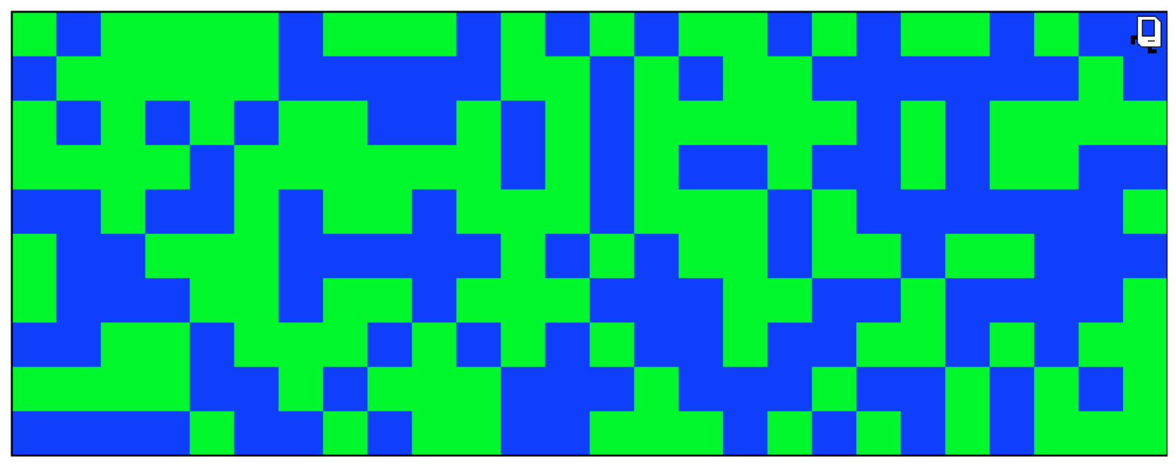
10. Drapeu Guinean

Slide 77
10. Peintre au Hasard

Slide 78
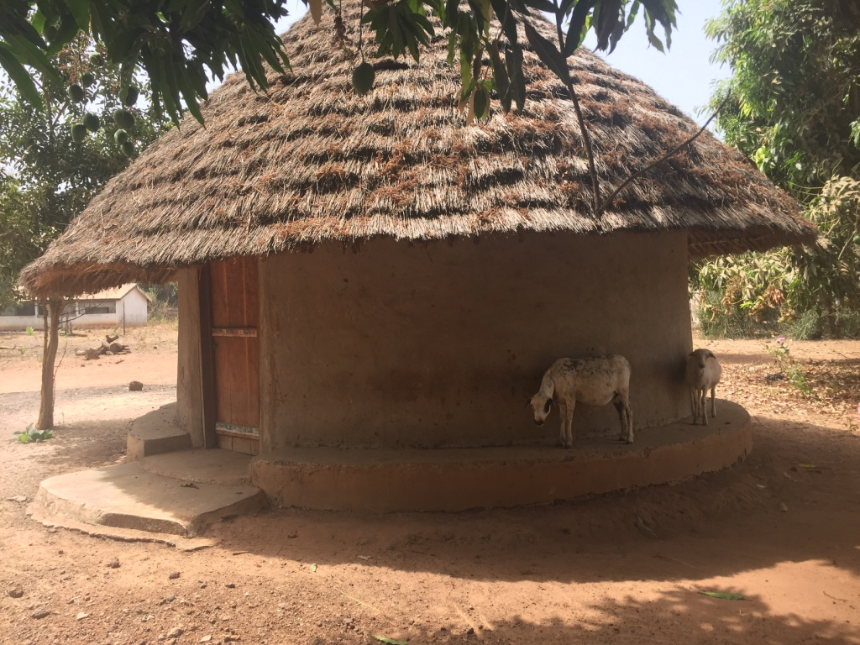
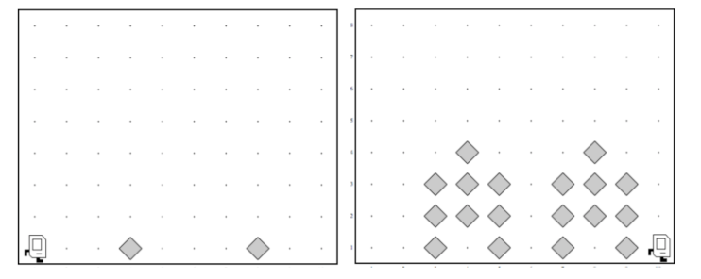
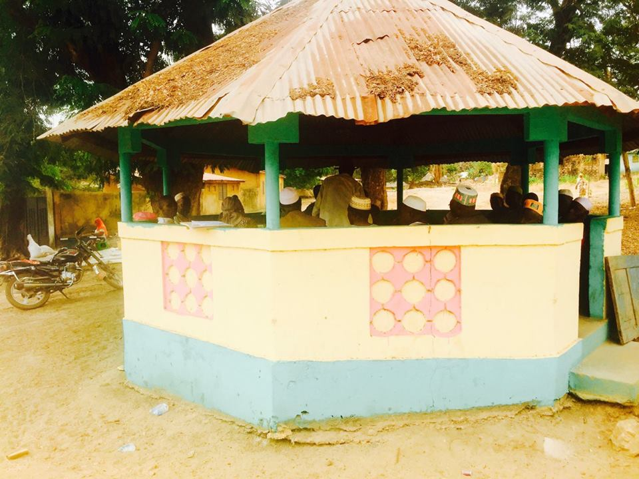
11. Construire les maisons
Avant
Après

Slide 79
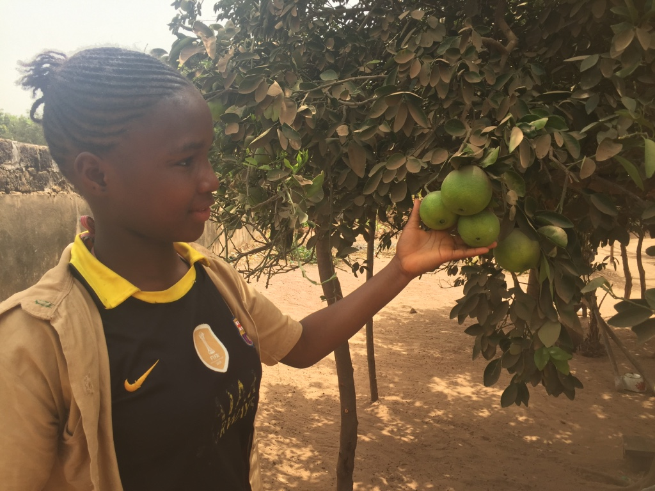
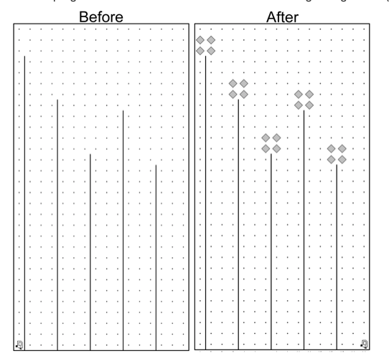
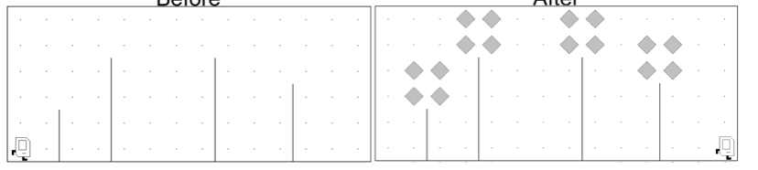
12. Cueillir des oranges

Slide 80
12. Cueillir des oranges

Slide 81
12. Cueillir des oranges
Run is faire

Slide 82
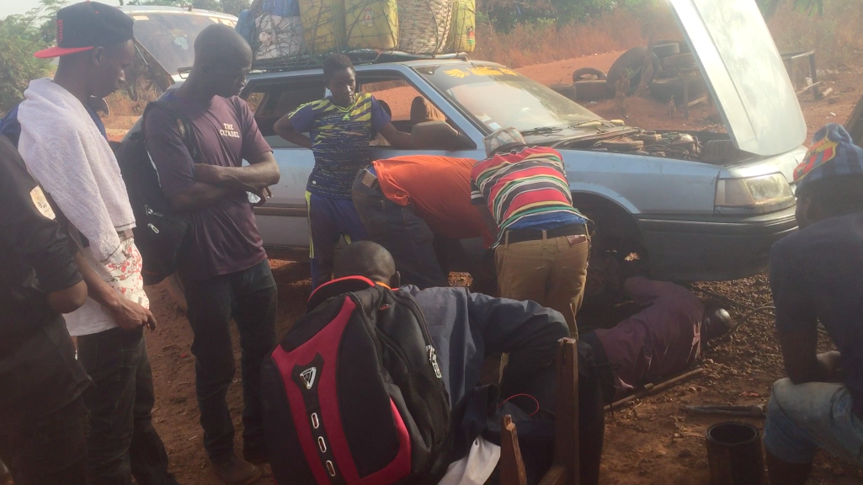
Flat tire
Run is faire

Slide 83
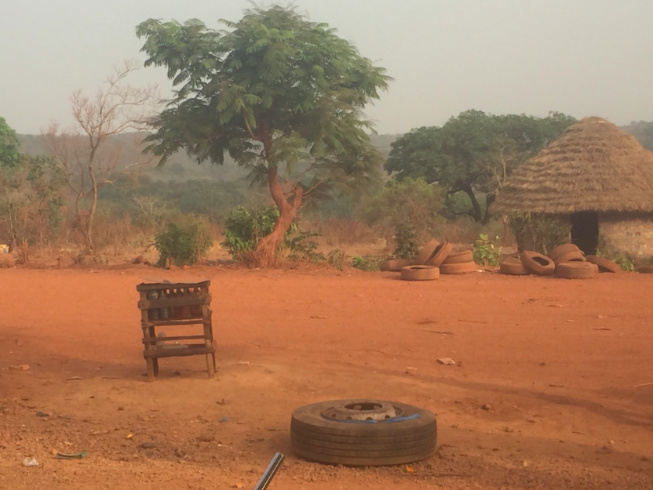
Flat tire
Run is faire

Slide 84

Flat tire
Run is faire

Slide 85
Flat tire
Console programs
-helloworld
-bonjour monde
-aller au marché [some sum] write this up tonight
The thing that matters is PRINT vs READ
-salutations
-moon
-1) favorite number this one also fun
-sum …to get ocndiments you will decide how much ti bring.
-2) 8 ball this one is more fun random numbers/Booleans
-3) faux medicament this one tomorrow too
(
Cleaning up debris
Stamp
Catch the thing
Run is faire

